Slide 1

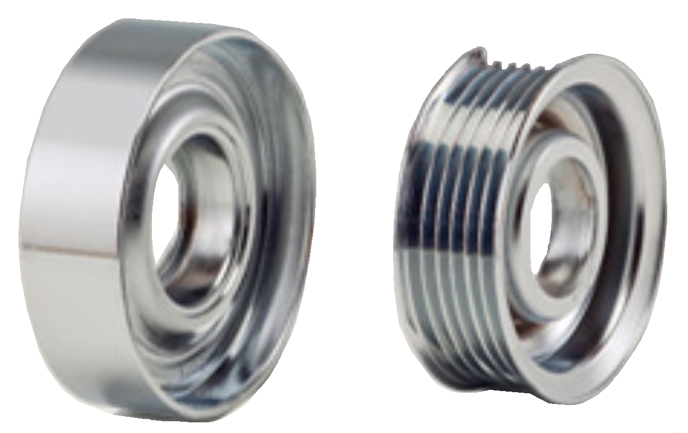
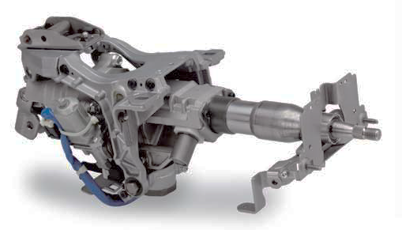
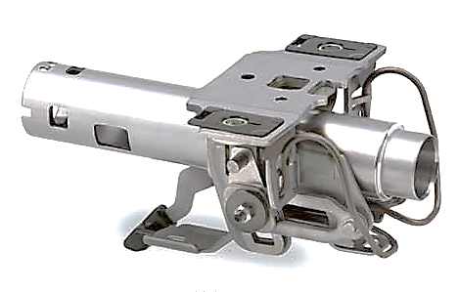
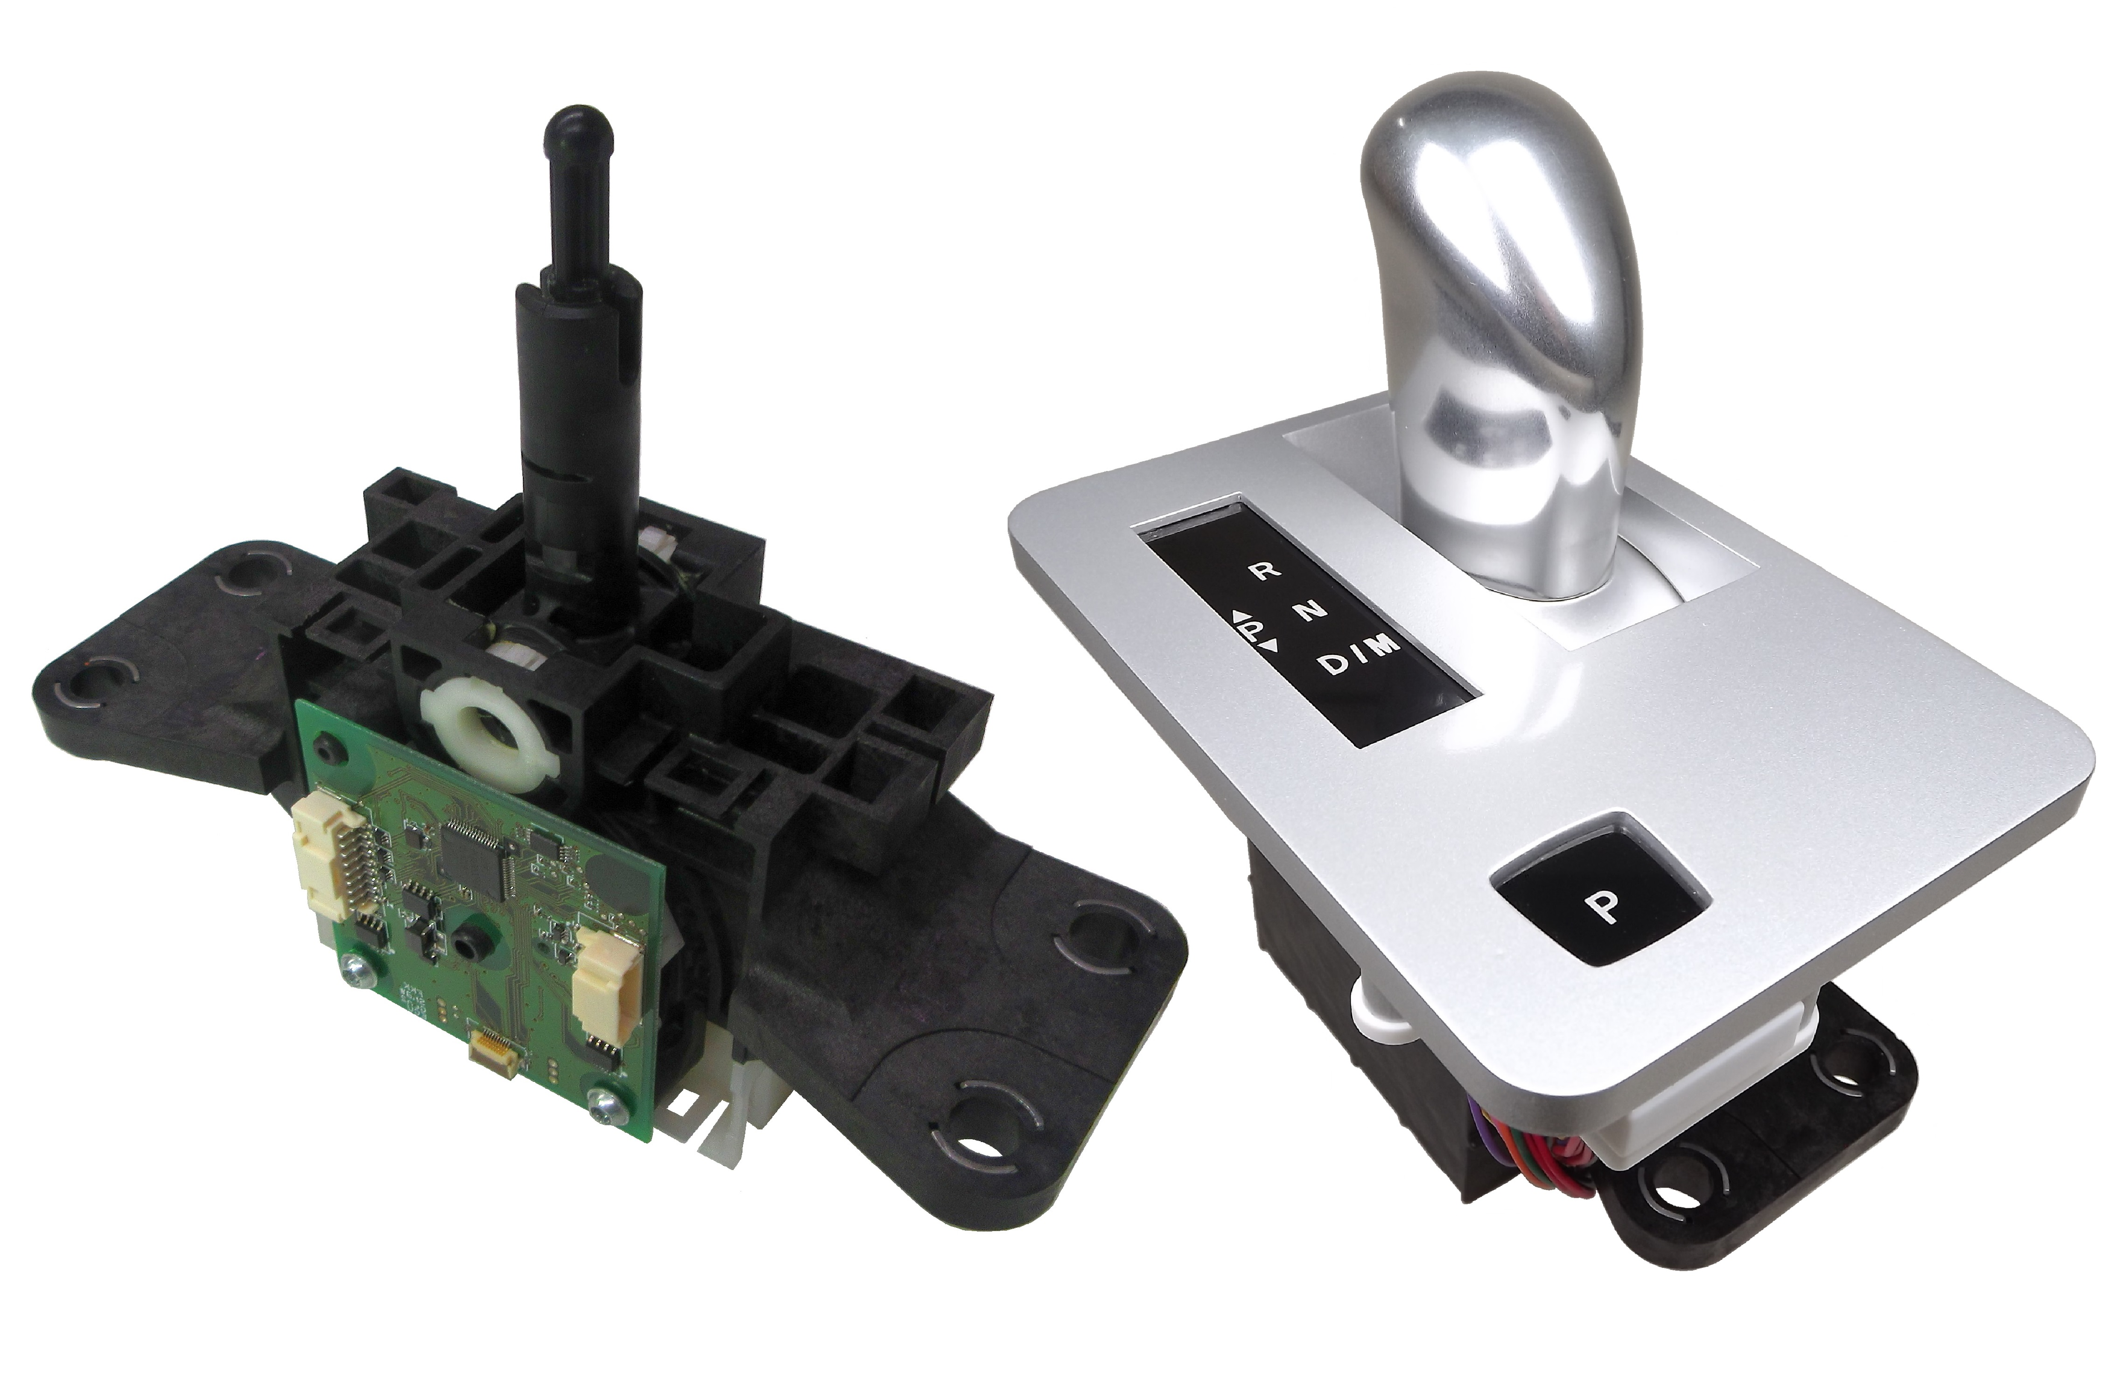

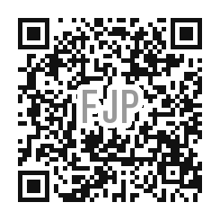
富士機工株式会社 個別企業説明会
全学部・全学科対象
■事業内容 自動車機構部品の設計開発から製造・販売を手がけます
●ステアリングコラム
世界シェア№1を誇ります。車の操舵機構のひとつで、安全性・軽量化・
グローバルに対応する製品です。「安全コラム」と呼びます。
●シフター
車両操作のためのシフトレバー。様々な操作形態に合わせ、軽量化・
付加価値機能追求など操作性向上に取り組んでいます。
●機関系駆動部品
エンジンの回転をトランスミッションに伝達するドライブプレートなど
当社独自の塑性加工技術、解析実験技術を基に新製品開発を行っています。
■勤 務 地 本社/テクニカルセンター(静岡県湖西市)、新居事業所(静岡県湖西市)、
本庄事業所(埼玉県本庄市)および海外事業所
■採用職種 【技術職】設計、生産技術、品質管理 など
【事務職】調達、生産管理、営業、経理、総務人事、事業企画 など
■開催日時 2019年 3月22日（金） 13：30～14：30
■場 所 長岡技術科学大学 機械建設１号棟 ２階 ２０１ゼミ室
■対 象 全学部・全学科
■概 要 ・会社、事業紹介について
・求める人材像について
・選考について
・質疑応答
※ざっくばらんにお話いたします
■そ の 他 自由な服装でお越しください。予約不要です。

